Slide 1
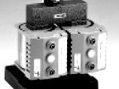
Labo 10 – De transformator
Richtduur: 2 lesuren • Type practicum: onderzoekspracticum (per 2-3)
Mate van sturing: open
Werkwijze: O – V – U – R
HAST • Toegepaste fysica 5BCW • Labocursus volgens de OVUR-methode
Notes:
LEERKRACHTENINFO:
• Noteer de windingen van de drie spoelen vooraf op het bord (bv. 300/600/1200). Bron op max. 6-8 V AC om de secundaire spanning bij opwaartse transformatie onder 25 V te houden.
• Verwachte resultaten: U₂/U₁ binnen 5-10 % van N₂/N₁ (iets lager door lekflux); I₂/I₁ wijkt meer af; η 60-90 %; zonder sluitstuk zakt U₂ sterk (vaak < 50 %).
• Veelgemaakte fout: multimeter op DC → leest ~0. Controleren bij de opstellingscontrole.

Slide 2
LESDOELEN – na dit labo kan je …
• De werking van transformator verklaren vanuit elektromagnetische inductie (wisselende flux in gemeenschappelijke kern)
• Experimenteel verband tussen wikkelverhouding N₂/N₁ en spanningsverhouding U₂/U₁ en stroomverhouding I₂/I₁ bepalen
• Ingangs- en uitgangsvermogen vergelijken, rendement berekenen en verklaren waarom reële transformator niet ideaal is
• Uitleggen waarom transformatoren essentieel zijn voor elektriciteitstransport en waarom ze niet werken op gelijkspanning
LEERPLANDOELEN (III-BCSW-d / III-BCW-d)
• LPD 7 F (extra): principiële werking van transformator via inductie; opwekken van wisselspanning
• LPD 1 S, 2 S: meetreeks, verhoudingen, rendement
– LPD 5 S: energietransport en -verlies in maatschappij
VOORKENNIS – check vóór je begint
• Wet van Faraday (labo 9)
• Vermogen P = U·I; rendement η = P_uit / P_in
Labo 10 • Toegepaste fysica 5BCW • 2

Slide 3
O – ORIËNTEREN
Wat gaan we onderzoeken en waarom?
Context – onderzoeksvraag – doel – oriëntatievragen (voorbereid thuis) – SMART-oefening

Slide 4
O – Oriënteren
Context
• Elektriciteit wordt in centrales en windparken opgewekt bij enkele kV, getransporteerd bij 380 kV en in huis gebruikt bij 230 V; oplader van je laptop maakt daar 19 V van
– Dat kan dankzij transformator: twee spoelen op één weekijzeren kern, zonder bewegende delen
– Onderzoek je verband tussen aantal windingen, spanning en stroom, en test je hoe 'ideaal' echte transformator is
Onderzoeksvraag (leerlijn SMART – stap 3: jij formuleert)
Je krijgt geen onderzoeksvraag meer: formuleer ze zelf voor transformator (richting: wat gebeurt er met spanning en/of stroomsterkte als je aantal windingen van spoelen verandert?
– Of: hoe ideaal is onze transformator?
– Maak vraag SMART voor jullie materiaal: twee spoelen op de U-kern, 6 V AC) en verantwoord per letter waarom ze SMART is
– Gebruik vorm 'Hoe hangt … af van … bij …?'
– Laat ze goedkeuren door leerkracht vóór je begint te meten
Onderzoeksvraag (leerlijn SMART – stap 3: jij formuleert) – invullen op werkblad; kolommen: Mijn onderzoeksvraag | S | M | A | R | T
Labo 10 • Toegepaste fysica 5BCW • 4
Notes:
Modelantwoord – SMART-zelf 10…: Bv. 'Hoe hangt de verhouding U₂/U₁ af van de wikkelverhouding N₂/N₁ (drie combinaties van onze spoelen) bij U₁ = 6 V AC met sluitstuk, tijdens dit labo?'

Slide 5
O – Oriënteren
Doel van het onderzoek
• Transformatorwetten experimenteel afleiden
• Rendement bepalen en verliezen verklaren
• Link leggen met elektriciteitsnet
Oriëntatievragen (beantwoord vóór het labo)
1. Waarom werkt transformator enkel op wisselspanning?
– Verklaar met Faraday
2. Voorspel: als N₂ = 2·N₁, wat verwacht je voor U₂ t.o.v. U₁ en voor I₂ t.o.v. I₁ (bij gelijkblijvend vermogen)?
Labo 10 • Toegepaste fysica 5BCW • 5
Notes:
Modelantwoord – Waarom werkt een transformator enkel op wisselspanning? Verk…: Enkel een veranderende flux induceert een spanning in de secundaire spoel (Faraday). Bij gelijkspanning is de flux na het inschakelen constant → U₂ = 0 (enkel een piek bij in- en uitschakelen, zie labo 10).
Modelantwoord – Voorspel: als N₂ = 2·N₁, wat verwacht je voor U₂ t.o.v. U₁ e…: U₂ = 2·U₁ (opwaarts) en, bij gelijk vermogen, I₂ = I₁/2.

Slide 6
V – VOORBEREIDEN
Hoe pakken we het aan?
Benodigdheden – theorie – veiligheid – hypothese – werkplan

Slide 7
Benodigdheden • Theorie-overzicht
Benodigdheden
• Drie spoelen met verschillend aantal windingen (N = ……, ……, ……), U-vormige weekijzeren kern met sluitstuk, twee multimeters (AC!), regelbare wisselspanningsbron, weerstand (belasting), snoeren
Theorie-overzicht
• Ideale transformator
– Verhouding van aantal windingen (wikkelverhouding) bepaalt spannings- en stroomverhouding; vermogen blijft behouden:
$$\frac{U_{2}}{U_{1}}=\frac{N_{2}}{N_{1}} \frac{I_{2}}{I_{1}}=\frac{N_{1}}{N_{2}} P_{1}=U_{1}·I_{1}=U_{2}·I_{2}=P_{2}^{}$$
• N₂ > N₁: opwaartse transformator
– N₂ < N₁: neerwaartse transformator
• Joule-effect (warmteontwikkeling)
– Elke stroom door weerstand maakt warmte: botsende elektronen geven energie af aan metaal
– Vermogen dat in warmte omgezet wordt is P = U·I = I²·R (want U = I·R)
– Dubbel zoveel stroom → vier keer zoveel warmte
– Dat is nuttig in strijkijzer, maar verlies in transformator of hoogspanningskabel
Labo 10 • Toegepaste fysica 5BCW • 7

Slide 8
Benodigdheden • Theorie-overzicht (vervolg)
$$P_{warmte}=I^{2}·R$$
• Reële transformator
– Verliezen door (1) joule-effect in koperdraad van wikkelingen, (2) wervelstromen in ijzeren kern (kringstromen die door wisselende flux in ijzer zelf ontstaan en ijzer opwarmen – daarom is kern uit dunne, geïsoleerde plaatjes opgebouwd: 'gelamelleerd'), (3) hysterese (telkens ommagnetiseren van ijzer kost energie) en (4) lekflux (veldlijnen die niet door tweede spoel gaan, vooral zonder sluitstuk)
– Rendement is dan kleiner dan 100 %:
$$η=\frac{P_{2}}{P_{1}}=\frac{U_{2}·I_{2}}{U_{1}·I_{1}}·100 \%$$
Labo 10 • Toegepaste fysica 5BCW • 8

Slide 9
VEILIGHEID // NAUWKEURIGHEID • Hypothese • Werkplan
VEILIGHEID // NAUWKEURIGHEID
• Multimeters op AC-stand (V~ en A~)
– Gebruik enkel regelbare wissel­spanningsbron (laagspanning, max. …… V)
• Opwaartse transformator kan hogere spanningen geven dan bron: raak uitgangsklemmen niet aan en laat controleren
• Sluitstuk goed aandrukken (brommen = losse kern)
– Spoelen niet kortsluiten; belastingsweerstand kan warm worden
Hypothese
• Formuleer vóór proef beredeneerde verwachting: wat verwacht je en waarom?
Hypothese mag fout blijken – dat is geen slecht resultaat, maar leerpunt
– Noteer ze op werkblad
Werkplan
• OPEN WERKPLAN: jullie beslissen zelf welke spoelcombinaties, hoeveel ingangsspanningen en welke belasting je nodig hebt om beide onderzoeksvragen te beantwoorden (zie kader)
Labo 10 • Toegepaste fysica 5BCW • 9

Slide 10
STEM-ONTWERPOPDRACHT (LPD 4 S) – schrijf je eigen werkplan
• Welke combinaties van drie spoelen test je om U₂/U₁ en I₂/I₁ als functie van N₂/N₁ te vinden (opwaarts én neerwaarts)?
– Hoeveel combinaties zijn min. nodig?
• Hoe bepaal je rendement en hoe toon je aan dat transformator niet ideaal is?
– Welke extra meting (bv. zonder sluitstuk, met andere belasting) voeg je toe?
• Hoe maak je de U₂(U₁)-grafiek (hoeveel spanningen)?
– Schrijf plan stap voor stap, met schema dat je gebruikt, en laat goedkeuren
• Tabel hieronder is voorbeeld: pas ze in Excel aan je plan aan
Labo 10 • Toegepaste fysica 5BCW • 10

Slide 11
U – UITVOEREN
Meten, noteren, observeren – volgens plan
Noteer alles meteen op het werkblad: tabellen, waarnemingen, foto's

Slide 12
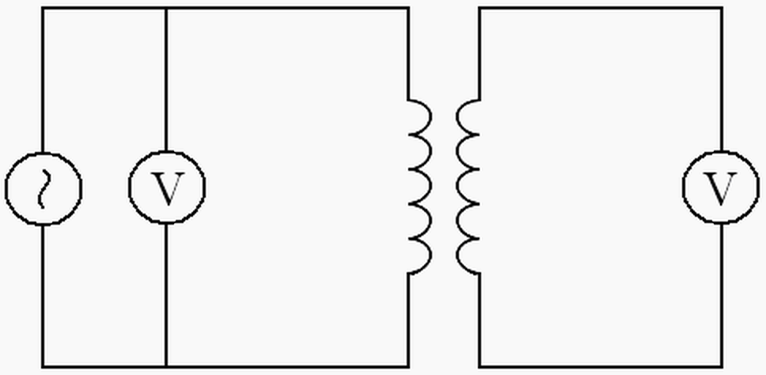
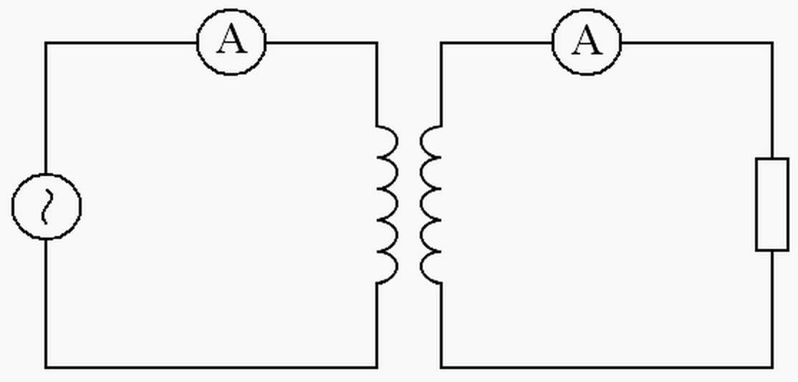
U – Uitvoeren
Meten van ingangs- en uitgangsspanning (wisselspanningsbron, twee voltmeters)
Meten van ingangs- en uitgangsstroom (twee ampèremeters, belastingsweerstand aan uitgang)
Twee spoelen op de U-kern met sluitstuk (opstelling uit labo)
Meten van de ingangs- en uitgangsspanning (wisselspanningsbron, twee voltmeters).
Meten van de ingangs- en uitgangsstroom (twee ampèremeters, belastingsweerstand aan de uitgang).
Twee spoelen op de U-kern met sluitstuk (opstelling uit het labo).
Labo 10 • Toegepaste fysica 5BCW • 12

Slide 13
U – Uitvoeren
 | N₁ | N₂ | N₂/N₁ | U₁ (V) | U₂ (V) | U₂/U₁ | I₁ (A) | I₂ (A) | I₂/I₁ | P₁ (W) | P₂ (W) | η (%)
Proef 1
Proef 2
Proef 3
Zonder sluitstuk
Labo 10 • Toegepaste fysica 5BCW • 13

Slide 14
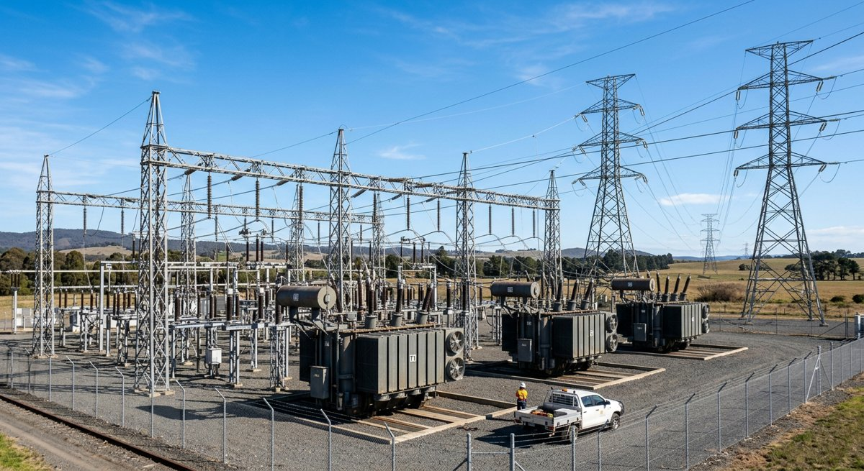
Grafiek U₂(U₁)
Invullen op werkblad; kolommen: U₁ (V) | U₂ (V)
Transformatoren in hoogspanningsstation: elektriciteit wordt bij hoge spanning getransporteerd om joule-verliezen te beperken
Transformatoren in een hoogspanningsstation: elektriciteit wordt bij hoge spanning getransporteerd om joule-verliezen te beperken.
Labo 10 • Toegepaste fysica 5BCW • 14

Slide 15
R – REFLECTEREN
Kloppen de resultaten? Wat leren we eruit?
Besluit – foutenanalyse – reflectievragen – verslag en evaluatie

Slide 16
Besluit • Foutenanalyse en betrouwbaarheid
Besluit
• Beantwoord onderzoeksvraag, onderbouwd met je metingen (getallen, grafiek)
• Klopt je hypothese?
– Leg uit
Foutenanalyse en betrouwbaarheid
• Wat is grootste meetonzekerheid in dit labo?
• Hoe zou je proef verbeteren (meer herhalingen, ander meetbereik, betere opstelling)?
Labo 10 • Toegepaste fysica 5BCW • 16

Slide 17
Reflectievragen
1. Proef 1 en 2: vergelijk telkens U₁ met U₂ en I₁ met I₂
– Wat besluit je over op- en neerwaarts transformeren?
2. Proef 3: vergelijk met proef 1 en 2
– Formuleer formule voor U₂/U₁ en voor I₂/I₁ i.f.v. N₁ en N₂
3. Is jullie transformator ideaal?
– Bereken rendement en noem min. drie oorzaken van verlies
– Wat veranderde er zonder sluitstuk en waarom?
4. Waarom transporteert men elektriciteit bij zeer hoge spanning?
– Toon met P = I²·R aan hoeveel joule-verlies in kabel daalt als spanning 10× hoger wordt (bij gelijk vermogen)
– [Internet toegelaten: gewone zoekmachine zoals Google, bron vermelden – geen AI-tool.]
5. Waarom brommen transformatoren en worden ze warm?
– Waarom zijn kernen gelamelleerd?
– [Internet toegelaten: gewone zoekmachine zoals Google, bron vermelden – geen AI-tool.]
Labo 10 • Toegepaste fysica 5BCW • 17
Notes:
Modelantwoord – Proef 1 en 2: vergelijk telkens U₁ met U₂ en I₁ met I₂. Wat …: Proef 1 (N₂ > N₁): U₂ > U₁, I₂ < I₁ → opwaartse transformator. Proef 2 (N₂ < N₁): U₂ < U₁, I₂ > I₁ → neerwaarts. Spanning en stroom veranderen in tegengestelde zin: het vermogen blijft (ongeveer) behouden.
Modelantwoord – Proef 3: vergelijk met proef 1 en 2. Formuleer een formule v…: U₂/U₁ = N₂/N₁ en I₂/I₁ = N₁/N₂ (ideaal). De spanningsverhouding volgt de wikkelverhouding nauwkeuriger dan de stroomverhouding (die wijkt af door verliezen en magnetiseringsstroom).
Modelantwoord – Is jullie transformator ideaal? Bereken het rendement en noe…: Nee: η = P₂/P₁ typisch 60-90 % bij deze schoolopstellingen. Verliezen: joule-warmte in de wikkelingen (koperverlies), wervelstromen en hysterese in de kern (ijzerverlies), lekflux (niet alle flux gaat door de tweede spoel), magnetiseringsstroom. Zonder sluitstuk: grote luchtspleet → veel lekflux → U₂ en η dalen sterk.
Modelantwoord – Waarom transporteert men elektriciteit bij zeer hoge spannin…: P_transport = U·I → bij 10× hogere U is I 10× kleiner. Joule-verlies in de kabel P_v = I²·R wordt 100× kleiner. Daarom: opwaarts aan de centrale (380 kV), neerwaarts naar 230 V in de wijkcabine.
Modelantwoord – Waarom brommen transformatoren en worden ze warm? Waarom zij…: Brommen: magnetostrictie en krachten op de lamellen bij 50 Hz (100 Hz toon). Warmte: koper- en ijzerverliezen. Gelamelleerde (geïsoleerde dunne plaatjes) kern: onderbreekt de wervelstroombanen → kleinere wervelstromen → minder verlies (Lenz/Joule).

Slide 18
WAT, HOE EN WANNEER WORDT GEËVALUEERD IN DIT LABO?
• PRODUCT (60 %) – wat: volledige tabel met verhoudingen, vermogens en rendement, afgeleide transformatorwetten, U₂(U₁)-grafiek, verklaring van verliezen, maatschappelijke link energietransport
• PRODUCT – hoe en wanneer: puntenverdeling /10 (Bijlage B), groepspunt, feedback in feedbackblok; deadline = één week na labo, 23.59 u, Smartschool-uploadzone
• PRODUCT – wat dien je in: Excel-verslagsjabloon (eigen tabel volgens je werkplan, U₂(U₁)-grafiek, rendement)
• PROCES & ATTITUDE (40 %) – wat: AC-stand correct gekozen, opstelling laten controleren, zorgvuldig met kern/sluitstuk, systematisch gewerkt
• PROCES & ATTITUDE – hoe: observatie door leerkracht met rubric van Bijlage C (10 thema's × 5 niveaus), individueel punt
• PEER-EVALUATIE: niet voorzien bij dit labo (tenzij leerkracht dit aankondigt)
Labo 10 • Toegepaste fysica 5BCW • 18

